Slide 1
SOUTENANCE · CERTIFICATION IA
Détection précoce du décrochage
étudiant en L1
Concevoir et implémenter une solution d'IA — soutenance de
certification
Staudt Michael · 29/07/2026 · v1.7
Python 3.13 · scikit-learn · FastAPI · Postgres · MLflow · Prometheus/Grafana · C1→C9
📦 Code, tests et documentation : github.com/MichaeLab34/examen
Notes:
[0:30] Se présenter, annoncer le sujet en une phrase :
« Je vous présente une solution d'IA qui détecte, dès le milieu du premier
semestre, les étudiants de L1 en risque de décrochage, pour prioriser
l'accompagnement — de façon explicable et conforme au RGPD. »
Annoncer la durée et qu'on prendra les questions à la fin.

Slide 2
Fil conducteur
1. Problème & cadrage métier
2. Données et les 3 pièges à éviter
3. Éthique & RGPD
4. Préparation & anti-fuite
5. Modèle : choix, coût de calcul, entraînement, seuil
6. Résultats & explicabilité
7. Industrialisation & Run : API, Docker, registre, alertes, rollback
8. Limites & recommandations
2
Notes:
[0:30] Donner la carte. Insister : « le fil rouge de ma démarche, c'est la
RIGUEUR anti-fuite et l'EXPLICABILITÉ, parce que ce sont des données
étudiantes sensibles. » Ne pas lire les 8 points un à un.

Slide 3
Ma démarche — et sa trace écrite
11 journées documentées + un bilan final → notebooks/journal_de_bord.ipynb.
Jours | Décision structurante de la période
1-3 | AUC > 0,95 au premier essai → deux fuites identifiées → périmètre verrouillé dans le code
4-6 | Nettoyage en module · imputation dans la Pipeline · seuil choisi par coût métier
7-9 | Package unique · médaillon + pseudonymisation · architecture · Run vérifié dans Docker
10 | Relecture à froid → mesurer le coût de calcul au lieu de l'affirmer
11 | Relecture croisée notebook / journal / support / slides, chiffre par chiffre
Bilan | Ce que je referais à l'identique, ce qui reste à creuser
Chaque grande étape du notebook se termine par un encadré JdB : la décision et sa justification, écrites au moment où je les prends.
3
Notes:
[1:00] Poser la méthode avant les résultats : le jury évalue le raisonnement
autant que le résultat. Message : « je ne présente pas un modèle qui marche,
je présente une suite de décisions que je peux toutes justifier — et je les ai
écrites au fur et à mesure, pas reconstruites après coup. »
Ne pas détailler les 10 jours : citer seulement le déclencheur du jour 1
(l'AUC anormalement haute) qui a donné le fil rouge de tout le projet.

Slide 4
1. Contexte & problème métier — C1
Le constat
28 %
Une université observe un fort taux d'abandon en L1 (~28 % ici).
Besoin : agir tôt (mi-S1) avec des ressources limitées (tuteurs, aides).
Aujourd'hui : repérage trop tardif (après les partiels).
abandon en L1
La question à résoudre
Agir dès mi-S1 avec des ressources limitées.
Problématique métier : quels étudiants accompagner en priorité, dès mi-S1 ?
Problématique IA :
estimer une probabilité de décrochage, explicable, à partir des seules données disponibles à mi-S1.
4
Notes:
[1:00] Raconter le problème comme une histoire, pas comme une fiche.
Le point clé à faire passer : la contrainte « MI-S1 » conditionne tout
(elle interdit certaines variables — j'y reviens au slide des pièges).
« Le modèle n'est qu'une aide à la décision : l'humain garde la main. »

Slide 5
2. Objectif IA & cadrage — C1
Deux cibles, deux usages
2
Cible | Type | Usage
abandon (0/1) | Classification (principale) | Prioriser l'accompagnement — ROC/AUC
moyenne_finale (/20) | Régression (secondaire) | Calibrer l'intensité de l'aide
cibles
Sortie du dispositif
Classification pour prioriser ; régression pour calibrer l'aide.
Sortie = un score de risque + une alerte (seuil), pas un verdict.
Enrichissement : catalogue des formations (taux de réussite historique).
5
Notes:
[1:00] Justifier pourquoi c'est de la CLASSIFICATION (décision oui/non
d'accompagner) et pas juste de la régression. La régression est un COMPLÉMENT
pour calibrer l'intensité. Question jury probable : « pourquoi pas prédire
seulement la note ? » → parce que la décision métier est binaire.

Slide 6
3. Les données et les 3 PIÈGES — C1 / C3
~5 200 étudiants, 33 colonnes, volontairement « brutes ».
Piège | Colonnes | Décision
Fuite de données | moyenne_finale | exclue des features
Fuite temporelle | moyenne_partiels_s1, nb_ue_validees_s1 | hors périmètre mi-S1
Leurres | groupe_td, couleur_carte_etudiante, jour_inscription | prouvés inutiles, exclus
+ exclure identifiants, constantes, texte libre brut.
🔒 Périmètre de scoring codé et verrouillé + garde-fou assert_no_leakage.
6
Notes:
[2:30] SLIDE LA PLUS IMPORTANTE. Prendre le temps.
- Fuite de données : moyenne_finale est un résultat de FIN de semestre,
corrélé au décrochage → l'utiliser = tricher.
- Fuite temporelle : les résultats consolidés de fin de S1 ne sont PAS
disponibles à mi-S1 → performance flatteuse mais modèle inutilisable.
- Leurres : je ne me contente pas de les retirer, je PROUVE (EDA) qu'ils
n'ont pas de signal.
Conclure : « et pour ne jamais me tromper, j'ai un garde-fou qui plante si une
colonne interdite entre dans le modèle. »

Slide 7
4. Éthique, RGPD & biais — C2
Garde-fous à chaque étape
C2
Variables sensibles : sexe, boursier, origine → risque de biais (direct et indirect via proxys).
Effet de marquage : étiqueter « à risque » n'est pas neutre.
RGPD : finalité limitée (aide ≠ sanction), information, décision humaine (pas d'automatisation — art. 22).
Protection appliquée (C2) : Bronze brut restreint, Silver pseudonymisé HMAC, Gold sans identifiants directs, rétention/purge et audit privacy_audit_log.
Secrets hors Git : .env local ignoré, .env.example versionné.
Garde-fous : explicabilité · audit d'équité par sous-groupes · usage encadré · minimisation · pseudonymisation · accountability.
RGPD & équité
Le score propose ; le référent garde la décision.
7
Notes:
[1:30] Montrer une vraie conscience éthique — c'est très regardé (C2 a un
questionnaire séparé). Question piège classique : « en retirant le sexe, votre
modèle est-il non-discriminant ? » → NON, des proxys corrélés peuvent réintroduire
un biais → d'où l'audit d'équité que je montre plus loin.

Slide 8
5. Préparation des données — C3
Chaîne déterministe et reproductible
Gold
dédoublonnage (40 doublons → 5 200 lignes) ;
nombres en texte → float : « 61,8 » · « 61.4% » · « 14.4 km » ;
dates multi-formats → parsées ;
encodages harmonisés (sexe, bac_type, mention_bac, boursier…).
Silver = données nettoyées et pseudonymisées.
Gold = source unique de modélisation.
source unique
Features mi-S1, labels et split. L'imputation reste dans la Pipeline.
⚠️ L'imputation vit dans la Pipeline, pas dans le nettoyage : médiane et mode sont appris sur le train seul, sinon le test fuite vers l'entraînement.
8
Notes:
[1:00] Insister sur 3 idées défendables :
1. Le nettoyage est dans un MODULE → rejoué à l'identique en production.
2. Silver pseudonymise, Gold sert réellement à entraîner/scorer.
3. On impute DANS la pipeline (pas avant le split) sinon fuite du test.
Montrer 1-2 exemples concrets de valeurs sales (« 14.4 km »).

Slide 9
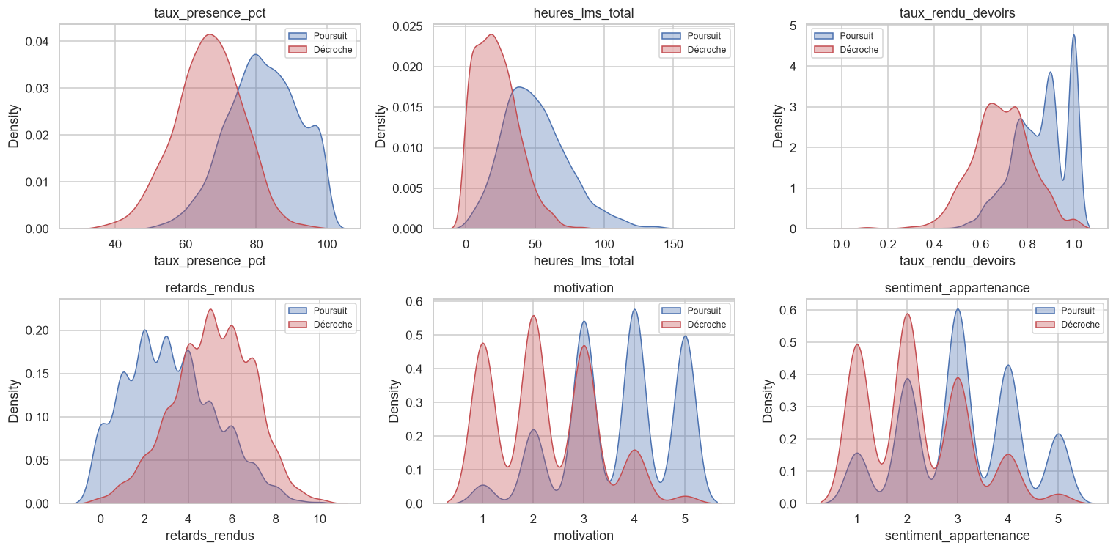
6. EDA — facteurs de risque & preuve des leurres — C3
Décrocheurs = moins de présence/LMS, plus de retards, motivation basse.
Leurres : taux d'abandon plat entre modalités — écart-type 1,6 à 2,3 pts selon le leurre → aucun signal, je le montre au lieu de l'affirmer.
9
Notes:
[1:00] Montrer le graphe des densités par classe (présence, LMS, rendus...).
« On voit visuellement que les signaux d'engagement séparent bien les deux
groupes. » Puis mentionner le graphe des leurres (eda_leurres.png) : « et voici
la preuve que les leurres n'apportent rien. » Tu peux mettre eda_leurres.png en
2e image si la place le permet.

Slide 10
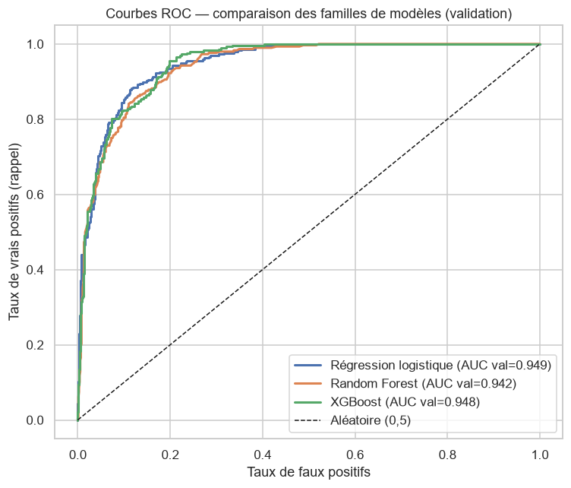
7. Choix du modèle — C4
Démarche : baseline → comparer 3 familles, évaluées par AUC.
Retenu : régression logistique — aucun gain d'AUC significatif du boosting, et c'est le modèle le plus explicable et le plus sobre.
Arbitrage assumé : explicabilité > gain marginal non significatif.
10
Notes:
[1:00] Justifier AUC (insensible au seuil et au déséquilibre, contrairement à
l'accuracy). Montrer les courbes ROC superposées. Le message : « à performance
égale, je choisis le modèle le plus EXPLICABLE et le plus SOBRE — c'est ce
qu'exige le contexte. » Question probable : « pourquoi pas XGBoost ? » → pas de
gain d'AUC ici, et moins explicable.

Slide 11
7.1 Éco-conception : ce que coûte un point d'AUC — C4
Le coût de calcul est mesuré pendant la comparaison (CodeCarbon, mix français) :
Modèle | Coût de calcul | AUC validation | Coût / point d'AUC
Régression logistique (retenu) | référence × 1 | 0,949 | —
XGBoost | ~ × 10 | 0,948 | ∞ (aucun gain)
Random Forest | ~ × 20 à 30 | 0,942 | ∞ (aucun gain)
Quelques centièmes de Wh pour toute la comparaison : dérisoire dans l'absolu. La sobriété se joue ailleurs que sur l'algorithme → slide suivante. Ordres de grandeur : la mesure varie avec la charge machine, l'écart entre modèles non.
11
Notes:
[0:45] Point souvent survolé : je l'ai MESURÉ au lieu de l'affirmer.
Message : le boosting coûte un ordre de grandeur de plus pour zéro gain — le coût par
point d'AUC est infini, l'arbitrage est tranché par les chiffres et non par une
préférence personnelle.
Limite à assumer si on questionne : sous Windows la mesure CPU est approximative,
elle sert à comparer les modèles entre eux, pas à publier une empreinte absolue.
Enchaîner tout de suite sur les leviers : quelques centièmes de Wh, ce n'est pas là
que ça se joue. Chiffres exacts du dernier run dans le notebook §8.3 si on les demande.

Slide 12
7.2 Les 6 leviers d'éco-conception — C4 / C7
Levier | Décision prise | Effet
1. Fréquence de réentraînement | annuelle, par cohorte — pas mensuelle (§16) | ~11 entraînements évités par an
2. Choix du modèle | régression logistique plutôt que boosting | entraînement et inférence négligeables, pas de GPU
3. Dimensionnement | VPS conteneurisé, pas de Kubernetes (§15) | pas de cluster inactif à alimenter
4. Minimisation des données | 31 features ; texte libre réduit à un booléen | moins de stockage et de calcul, moins de risque RGPD
5. Rythme de scoring | un batch par semestre, pas de temps réel | pas de service de scoring permanent sous charge
6. Rétention | purge automatique des lots expirés (§14) | stockage borné dans le temps
Quatre leviers sur six relèvent de l'architecture et de l'exploitation, pas de la modélisation — et deux d'entre eux (4 et 6) servent aussi le RGPD.
12
Notes:
[0:45] LE message de la séquence éco-conception : le levier le plus fort n'est pas
l'algorithme mais le fait de NE PAS RECALCULER ce qui n'a pas besoin de l'être.
Mensuel → annuel = 11 entraînements complets économisés ; changer d'algorithme
économise un facteur 12 sur quelques secondes. Ce n'est pas le même ordre.
Si le jury enchaîne sur le RGPD : les leviers 4 et 6 réduisent à la fois
l'empreinte et la surface de données personnelles.

Slide 13
8. Entraînement & validation — C5
Validation contrôlée
3
Split stratifié
train / validation / test
Tuning de la régularisation C par validation croisée stratifiée (scoring AUC).
Déséquilibre (~28 %) : class_weight="balanced".
Seuil métier choisi sur validation, puis évalué sur test hold-out.
AUC CV ≈ AUC test → pas de surapprentissage visible.
jeux de données
Train · validation · test.
Le test ne choisit jamais le seuil.
13
Notes:
[1:00] Rassurer sur la robustesse : le fait que l'AUC en validation croisée
égale l'AUC sur le test hold-out prouve qu'on ne surapprend pas. Expliquer
pourquoi pondération plutôt que SMOTE : préserve la calibration des probabilités.
Point important : le test final n'a pas servi à choisir le seuil.

Slide 14
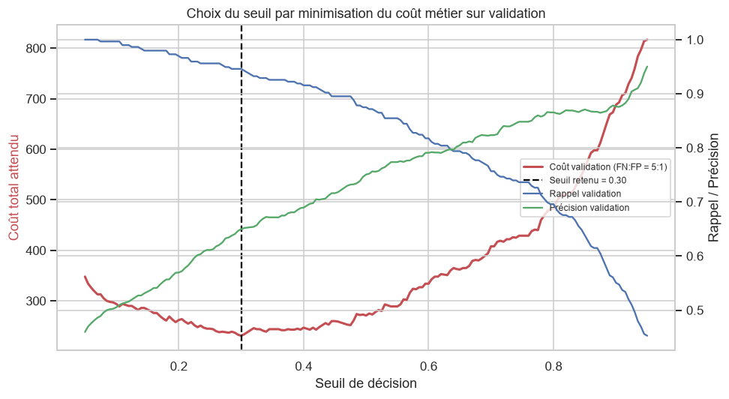
9. Choix du seuil — raisonner en coût métier — C5 / C8
Manquer un décrocheur (FN) coûte plus cher qu'une alerte inutile (FP).
Ratio FN:FP = 5:1 (hypothèse métier explicite) → seuil ≈ 0,30 sur validation.
Résultat test : rappel 95,9 % (on rate très peu de décrocheurs), précision 63,5 %.
14
Notes:
[1:30] C'est un slide qui impressionne : montrer qu'on ne prend pas 0,5 par
défaut mais qu'on OPTIMISE un coût métier sur validation. Assumer que le ratio 5:1 est une
hypothèse à valider avec la direction. Lien direct avec l'objectif : ne pas
laisser des étudiants décrocher.

Slide 15
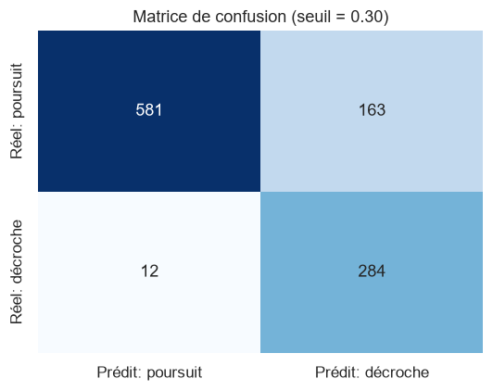
10. Résultats — performance — C8
Indicateur | Valeur
AUC (test) | 0,949
Rappel (seuil métier) | 0,96
Précision | 0,64
15
Notes:
[1:00] Lire la matrice de confusion : « au seuil retenu, je détecte 96 % des
futurs décrocheurs. » Assumer la précision plus basse (64 %) : c'est un choix —
mieux vaut quelques accompagnements en trop qu'un décrocheur raté. Coût d'un FN
>> coût d'un FP.

Slide 16
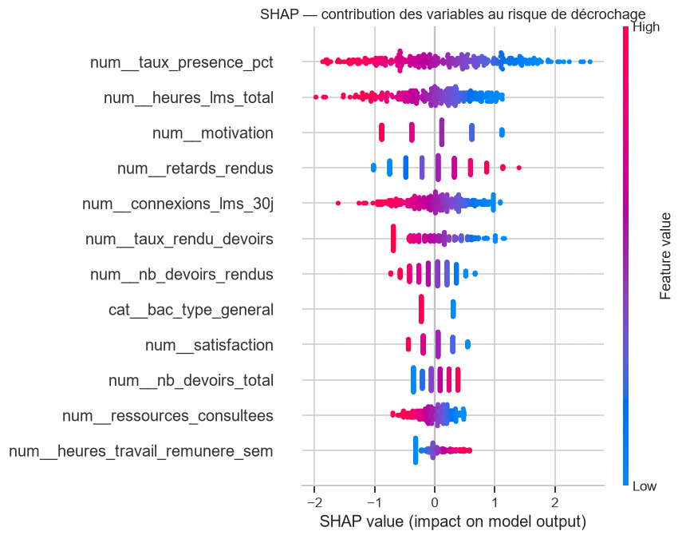
11. Explicabilité & équité — C8 / C2
Facteurs actionnables : présence, LMS, rendus, motivation.
Audit d'équité : rappel comparable F/M/boursier (0,946–0,966) → écart maximal 1,9 pt, très en deçà du seuil d'alerte de 10 pts.
16
Notes:
[1:00] Deux messages : (1) le modèle n'est pas une boîte noire — SHAP et
l'importance des variables montrent des facteurs sur lesquels on peut AGIR
(relance, tutorat). (2) J'ai vérifié l'équité entre sous-groupes sensibles :
pas d'écart marqué. Tu peux aussi montrer importance_permutation.png.

Slide 17
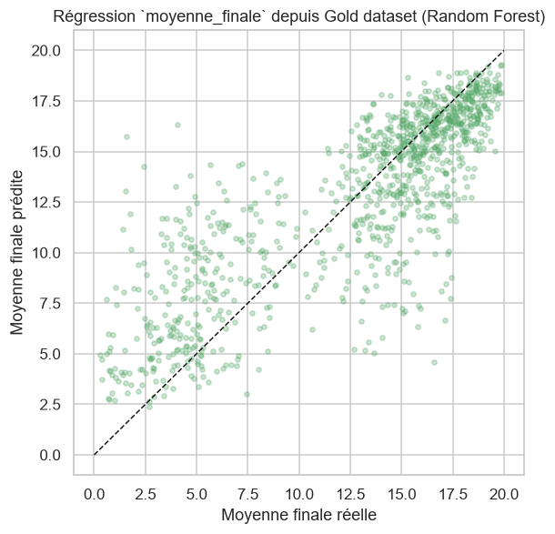
12. Cible secondaire — régression moyenne_finale — C8
Estime la moyenne finale attendue → calibrer l'intensité de l'aide.
R² ≈ 0,68, erreur ≈ 2,3 pts/20.
Reste exclue des features de classification (fuite).
17
Notes:
[0:30] Court. Montrer que la régression est utile pour NUANCER (soutien léger vs
renforcé), sans prétendre prédire une note exacte. Rappeler qu'on ne s'en sert
JAMAIS pour prédire abandon.

Slide 18
13. Implémentation & service — C6
Du notebook au service
111
Bundle sérialisé (joblib) : Pipeline + features + seuil + catalogue + métadonnées.
Package decrochage : training.py, serving.py, api.py, cli.py, persistence.py, monitoring.py, tracking.py, scheduler.py.
Contrats industrialisés : CLI batch, API FastAPI /predict, bundle rechargeable hors notebook.
Sécurité API : clé, limite de débit, requêtes corrélées sans journaliser les données.
Cycle de vie : runs MLflow, registre + rollback.
Observabilité : /metrics, dashboard Grafana provisionné, alertes et heartbeat.
Documentation : architecture, modèle, menace, monitoring, guide d'industrialisation.
tests pytest
CI GitHub Actions · lint/format · Dockerfile non-root.
18
Notes:
[1:00] Montrer qu'on va « du notebook au service puis au Run » : le notebook
explique, le package exécute, et le registre permet de maîtriser les versions.
Mentionner train, predict, drift-report, model-register/promote/rollback.

Slide 19
14. Persistance SQL & architecture médaillon — C7
Ingestion
Bronze
Silver
Gold
Entraînement / Scoring
API/CLI
Monitoring
Couche | Rôle | Données personnelles
Bronze | lignes sources brutes, traçabilité | restreintes, purgées
Silver | nettoyage + normalisation | IDs remplacés par HMAC
Gold | features, split, scores, drift | pas d'identifiants directs
Stack locale production-like : Postgres via Docker Compose.
19
Notes:
[1:00] Faire le lien avec les exigences RGPD (C2/C7) : Bronze reste brut parce que c'est la
zone de preuve et de reprise, mais elle est restreinte. Silver pseudonymise.
Gold est la seule source de modélisation et de scoring. Mentionner la commande :
decrochage medallion-load.

Slide 20
14.1 Restitution aux référents — C7 / C2 / C6
Le score propose, l'humain décide
Rôle | Ce qu’il voit | Ce qu’il ne voit jamais
referent | Cohorte triée par risque, fiche explicable, export | Les autres filières
pilote | Indicateurs agrégés, simulation de seuil | Aucun dossier individuel
auditeur (DPO) | Consultation, rétention, modèle actif | Aucun score individuel
Aucun nom affiché – pseudonymes HMAC ; seul le SI réidentifie.
Explication structurelle – coefficient x valeur transformée ; ordre et sens, jamais un pourcentage.
Lecture seule, désactivé par défaut ; hors périmètre → 404, pas 403.
Export à 9 colonnes, plafonné à 1 000 lignes, audité · 52 tests dédiés.
20
Notes:
[1:00]

Slide 21
15. Architecture d'exploitation proportionnée — C7
~5 200 étudiants/an · batch mi-S1 · API peu sollicitée
Choix | Décision adaptée au projet
Hébergement | Serveur du LMS, déjà en place (données dans le SI, pas de tiers) ou VPS européen conteneurisé ; Kubernetes écarté
Sécurité réseau | Caddy reverse-proxy + HTTPS automatique
Données | Postgres sur le VPS, sauvegarde hors hôte, secrets hors Git
Disponibilité | /health + /ready ; pas de haute disponibilité sans SLA
Budget indicatif | 0 € sur l'existant · sinon 10–20 €/mois, +5–10 € pour un environnement de test
La portabilité vient des conteneurs : évoluer plus tard sans réécrire le service.
21
Notes:
[1:00] Présenter le principe d'architecture : dimensionner pour le besoin réel.
Le trafic est faible et rejouable : Kubernetes n'apporte rien aujourd'hui.
Les montants sont des ordres de grandeur à confirmer par la DSI, pas des devis.

Slide 22
16. Cycle de vie du modèle — C9
Politique de cycle de vie
6
1
Contrôler chaque batch : qualité + PSI (watch ≥ 0,10 ; alert ≥ 0,25).
2
Dérive sans labels frais : investiguer la collecte, ne pas réentraîner à l'aveugle.
3
4
Labels disponibles : entraîner un candidate annuel.
Tracer l'expérience : paramètres, métriques et bundle dans un run MLflow.
5
Gate : AUC ≥ 0,85 · rappel ≥ 0,90 sans régression · écart équité ≤ 10 pts.
6
Validation humaine obligatoire, puis alias MLflow production ou rollback.
étapes du cycle
Contrôler → investiguer → entraîner → tracer → valider → promouvoir.
APScheduler contrôle puis évalue la politique chaque semaine ; l'échéance annuelle reste un déclencheur.
22
Notes:
[1:00] Dans ce contexte, un réentraînement mensuel
n'a pas de sens car la vérité terrain arrive après la cohorte. Le déclencheur
drift ouvre une investigation ; il n'autorise un entraînement que si les labels
frais existent. Le candidat du notebook passe le gate technique (écart F/M et
boursier = 1,9 pt) mais reste « en attente » sans approbation humaine.

Slide 23
17. Supervision et alertes — C8 / C9
Besoin | Réponse
Quotidien | canal d'équipe réussite étudiante / DSI
Vue Run | dashboard Grafana : disponibilité, débit, statuts HTTP, latence p95
Incident technique | API indisponible ou 5xx > 1 % pendant 5 min
Tâche silencieuse | heartbeat externe : contrôle drift/réentraînement attendu mais absent
Critique | astreinte DSI seulement pendant la fenêtre de scoring
Hystérésis + cooldown 24 h : une dérive persistante ne spamme pas l'équipe.
23
Notes:
[0:45] Expliquer le dead-man's switch : un job qui ne démarre plus n'émet
aucune erreur. Il doit donc envoyer un « je suis passé » ; l'absence du signal
déclenche l'alerte. L'astreinte 24/7 permanente serait disproportionnée ici.

Slide 24
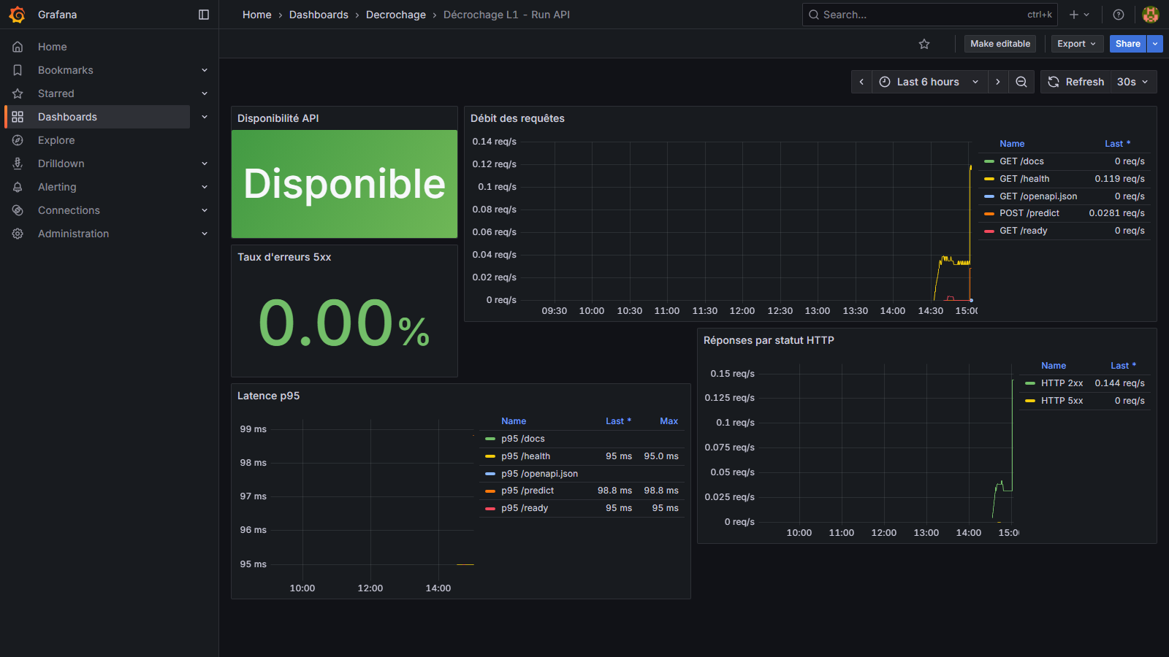
17.1 Grafana confirme un service disponible
Disponibilité, débit par route, erreurs 5xx et latence p95 sont visibles en conditions réelles.
Les mesures proviennent de l'API conteneurisée et de Prometheus, pas de sorties calculées dans le notebook.
24
Notes:
[2:00] BLOC DE 6 CAPTURES — les faire défiler d'un trait, sans commenter chacune.
Un seul message : « ces preuves ne peuvent pas sortir d'un notebook, ce sont des
processus réseau, vérifiés dans la stack Docker avec Playwright. »
Ne détailler (Prometheus UP, 2 règles Grafana, rollback MLflow, log JSON borné)
que si le jury pose la question.

Slide 25
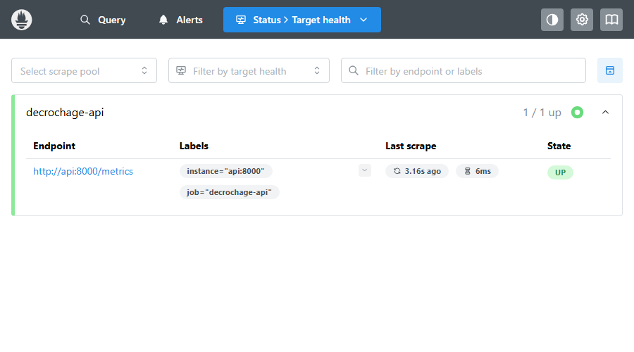
17.2 Prometheus collecte l'API
La cible decrochage-api est collectée sur /metrics, état UP.
25

Slide 26
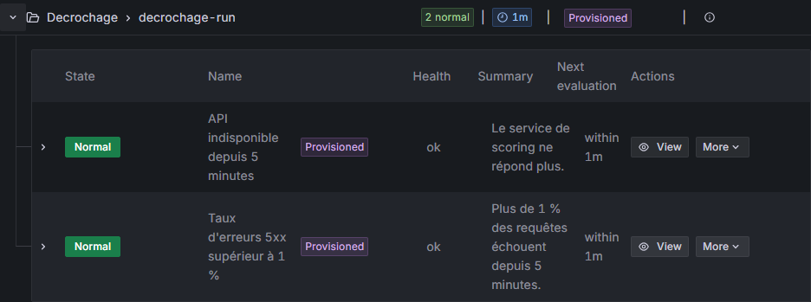
17.3 Grafana évalue les alertes
Deux règles provisionnées : indisponibilité de l'API, taux d'erreurs 5xx > 1 %.
26

Slide 27
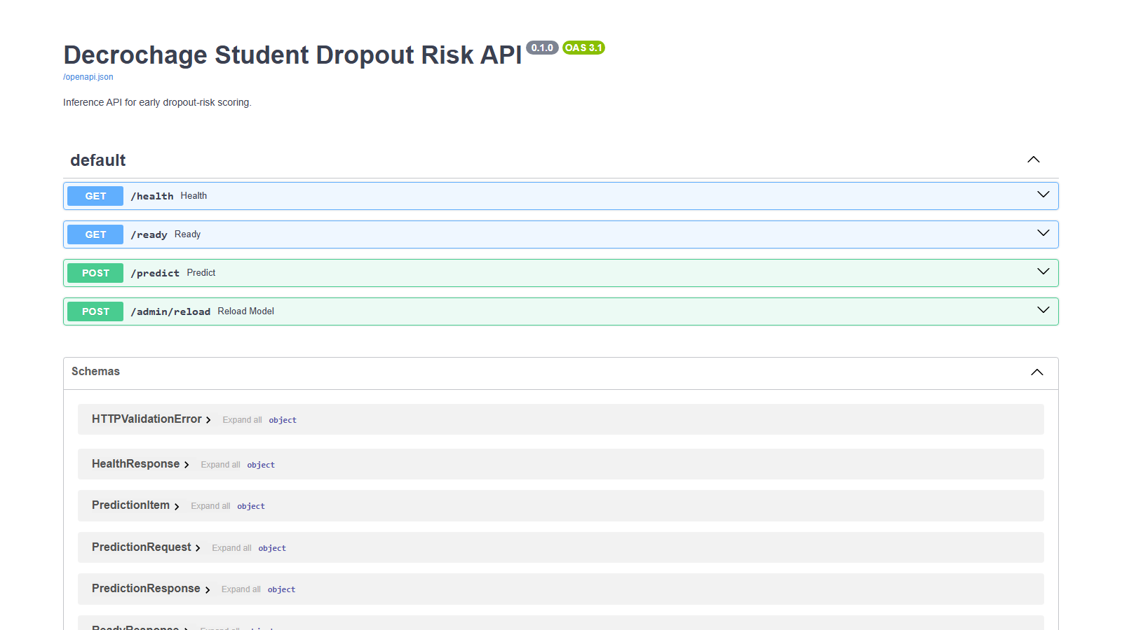
17.4 Caddy expose l'API en HTTPS
Caddy termine HTTPS et transmet les requêtes au conteneur API.
Certificat local pour la démonstration ; domaine et certificat gérés en production.
Ces preuves ne peuvent pas sortir du notebook seul : Caddy, Prometheus et Grafana sont des processus réseau indépendants.
27
Notes:
Le notebook prouve la démarche analytique ; ces captures prouvent l'exploitation
réelle : HTTPS, collecte périodique, dashboard et évaluation continue des alertes.

Slide 28
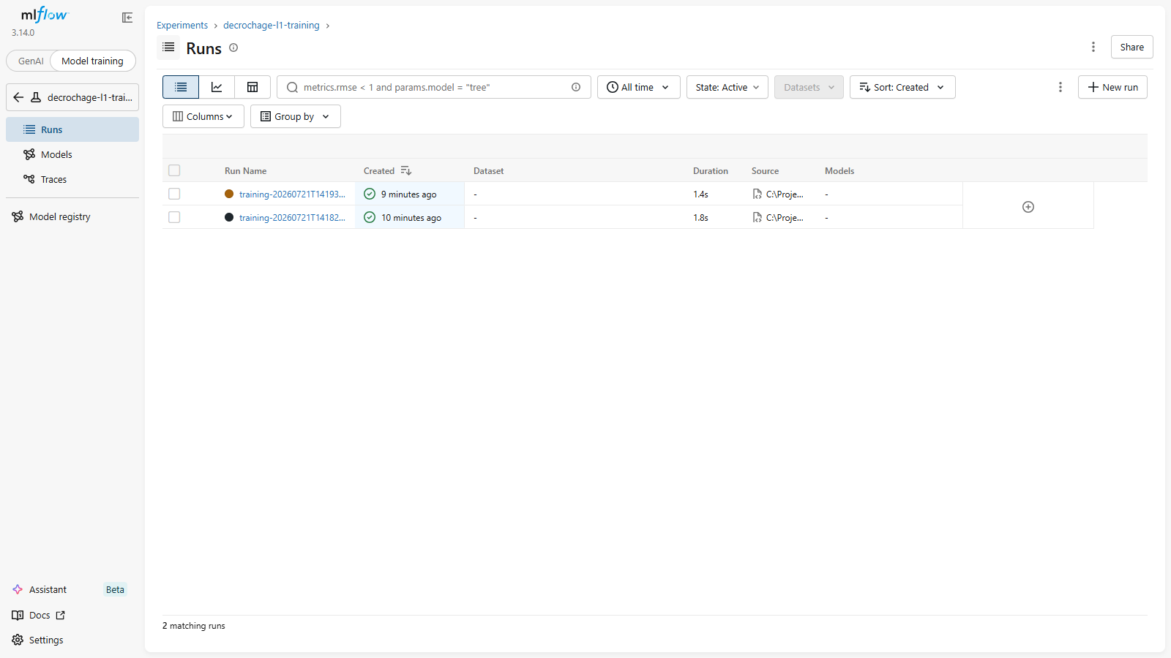
17.5 MLflow trace les entraînements
Chaque entraînement enregistre paramètres, métriques, rapport JSON et bundle modèle.
Deux runs indépendants sont visibles dans decrochage-l1-training.
28

Slide 29
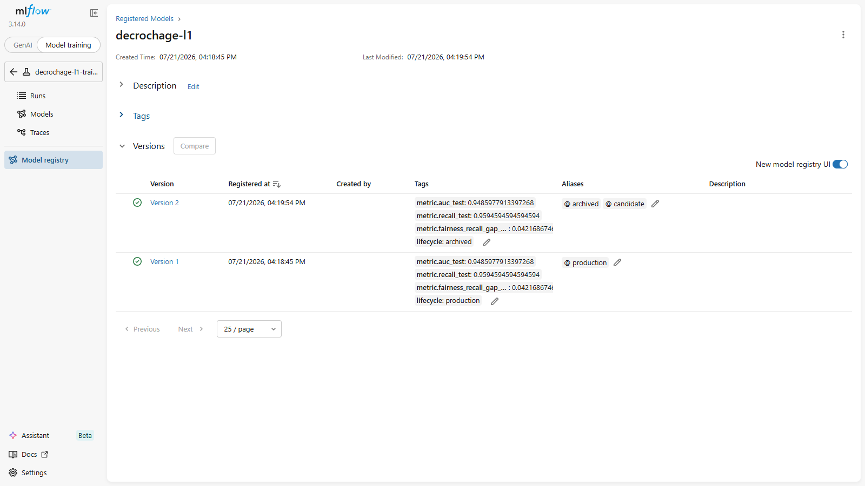
17.6 Versions, promotion et rollback
La version 2 a été promue après validation humaine, puis archivée lors du rollback.
L'alias production référence de nouveau la version 1, chargée par l'API.
/ready expose model_version=1 et model_alias=production.
29

Slide 30
17.7 Journaux JSON corrélés et bornés
{
"timestamp":"2026-07-21T14:05:24+00:00",
"level":"INFO",
"event":"api_request",
"request_id":"jury-log-proof-001",
"method":"GET",
"path":"/health",
"status":200,
"duration_ms":2.45
}
Une ligne JSON par requête, sans payload étudiant ni clé API.
X-Request-ID relie la réponse utilisateur au journal technique.
Rotation Docker : 10 Mo par fichier, 5 fichiers conservés.
30
Notes:
Montrer l'interface MLflow : deux runs, paramètres, métriques et artefacts.
Puis montrer le registre : la version 1 est revenue en production après rollback.
Conclure avec le log JSON corrélé et la rétention locale bornée.

Slide 31
18. TCO & valeur du pilote — C7 / C9
Ce que le pilote doit mesurer
AUC ≠ ROI
TCO = hébergement + sauvegardes + temps DSI/DPO + revue du modèle + interventions.
Le coût d'infrastructure seul ne mesure pas la valeur du dispositif.
Formule pilote : étudiants utilement accompagnés × effet causal du dispositif.
L'AUC mesure la discrimination du modèle, pas l'impact du tutorat.
Mesure attendue : pilote progressif / A-B test, capacité des tuteurs, faux positifs.
mesurer l'effet
La valeur vient des étudiants utilement accompagnés, pas du score seul.
Aucun gain financier inventé : les hypothèses doivent être validées avec l'université.
31
Notes:
[1:00] Adapter le ROI industriel au contexte éducatif. On ne dispose pas d'un
coût officiel du décrochage ni de l'uplift causal de l'accompagnement. La bonne
réponse est de proposer la méthode de mesure, pas de fabriquer un chiffre.

Slide 32
19. Les arbitrages — ce que j'ai failli faire
Réflexe de départ | Pourquoi je ne l'ai pas suivi
Garder moyenne_partiels_s1 (« c'est du S1 ! ») | consolidée en fin de S1 → vide au moment du scoring
Imputer avant le split | la médiane du jeu entier fait fuiter le test vers le train
Prendre XGBoost (réflexe tabulaire) | aucun gain d'AUC significatif, et coefficients illisibles
Laisser le seuil à 0,5 | suppose FN = FP ; ici le coût réel est 5:1
Réentraîner tous les mois | les labels d'abandon n'arrivent qu'après la cohorte
Traduire l'AUC en euros économisés | l'AUC mesure la discrimination, pas l'effet du tutorat
Déployer sur Kubernetes | 5 200 étudiants/an : un VPS conteneurisé suffit
Chacun de ces arbitrages est daté et justifié dans le journal de bord.
32
Notes:
[1:30] LE slide qui répond à « le raisonnement compte autant que le résultat ».
Ne pas tout lire : en développer 2 ou 3 (la fuite temporelle, le seuil, le
réentraînement mensuel) et laisser le tableau parler pour le reste.
Message : « à chaque fois, le réflexe courant aurait donné un chiffre plus
flatteur ou une archi plus impressionnante — et un dispositif moins valide. »

Slide 33
20. Limites & recommandations
Limites à traiter avant production
RÉEL
Données synthétiques → AUC élevée à revalider sur données réelles.
Corrélation ≠ causalité → A/B test nécessaire avant conclusion business.
Production réelle : DPO, DPIA/AIPD, RBAC DB, coffre de secrets, dashboards.
Run réel : confirmer le TCO avec la DSI, brancher le canal d'alerte et tester les sauvegardes.
Éthique : surveiller l'équité en continu, documenter les recours.
Le score priorise, il ne décide pas.
à revalider
Les données actuelles sont synthétiques ; le score priorise, il ne décide pas.
33
Notes:
[1:00] Montrer de la lucidité — le jury valorise un candidat qui connaît les
limites de son travail. NE PAS survendre. « Ce que j'ai construit est une
démarche solide et reproductible ; sa validité en production reste à confirmer
sur données réelles. »

Slide 34
21. Conclusion — du modèle au Run, C1→C9
Rigueur anti-fuite (3 pièges neutralisés + garde-fou).
Modèle explicable performant (AUC 0,95, rappel 95,9 %).
Seuil calibré sur le coût métier.
Prototype Run vérifiable : HTTPS, métriques, alertes, heartbeat, promotion humaine et rollback.
RGPD documenté et implémenté dès la persistance.
📦 Code complet, tests, CI et documentation : github.com/MichaeLab34/examen
Merci — vos questions ?
34
Notes:
[1:00] Résumer en 30 s les 5 messages. Terminer par la valeur métier : « une
aide concrète pour accompagner à temps les étudiants à risque. » Enchaîner sur
les questions avec assurance.

